Slide 1
Семинар
«Особенности современных форм, методов работы в ДОУ по развитию связной речи дошкольников»

Slide 2
Цель семинара:
Активизация форм повышения квалификации педагогов ДОУ;
Систематизация знаний педагогов об особенностях современных форм и методов работы по развитию связной речи дошкольников.

Slide 3
Актуальность проблемы речевого развития
Проблема речевого развития детей дошкольного возраста на сегодняшний день очень актуальна, т.к. процент дошкольников с различными речевыми нарушениями остается стабильно высоким.
Овладение родным языком является одним из важных приобретений ребенка в дошкольном детстве.
В современном дошкольном образовании речь рассматривается как одна из основ воспитания и обучения детей.
Речь – это инструмент развития высших отделов психики.
С развитием речи связано формирование как личности в целом, так и всех основных психических процессов.
Обучение дошкольников родному языку должно стать одной из главных задач в подготовке детей к школе.
Главной задачей развития связной речи ребёнка в дошкольном возрасте является совершенствование монологической речи.

Slide 4
Условия успешного речевого развития.
1.Создание условий для развития речи детей в общении со взрослыми и сверстниками.
2. Владение педагогом правильной литературной речью.
3. Обеспечение развития звуковой культуры речи со стороны детей в соответствии с их возрастными особенностями.
4. Обеспечивают детям условий для обогащения их словаря с учетом возрастных особенностей.
5. Создание условий для овладения детьми грамматическим строем речи.
6. Развитие у детей связной речи с учетом их возрастных особенностей.
7. Развитие у детей понимания речи, упражняя детей в выполнении словесной инструкции.
8. Создание условий для развития планирующей и регулирующей функции речи детей в соответствии с их возрастными особенностями.
9. Приобщение детей к культуре чтения художественной литературы.
10. Поощрение детского словотворчества.
Notes:
1.В дошкольном учреждении должны быть созданы условия для развития речи детей в общении со взрослыми и сверстниками:
- сотрудники побуждают детей обращаться к взрослым с вопросами, суждениями, высказываниями;
- сотрудники побуждают детей к речевому общению между собой.
2. Сотрудники задают детям образцы правильной литературной речи:
- речь сотрудников четкая, ясная, красочная, полная, грамматически правильная;
- в речь включаются разнообразные образцы речевого этикета.
3. Сотрудники обеспечивают развитие звуковой культуры речи со стороны детей в соответствии с их возрастными особенностями:
- следят за правильным произношением, в случае необходимости поправляют и упражняют детей (организуют звукоподражательные игры, проводят занятия по звуковому анализу слова, используют чистоговорки, скороговорки, загадки, стихотворения);
- наблюдают за темпом и громкостью речи детей, в случае необходимости деликатно поправляют их.
4. Сотрудники обеспечивают детям условия для обогащения их словаря с учетом возрастных особенностей:
- сотрудники обеспечивают детям условия для включения детьми называемых предметов и явлений в игру и предметную деятельность;
- помогают ребенку овладеть названием предметов и явлений, их свойств, рассказывать о них;
- обеспечивают развитие образной стороны речи (переносный смысл слов);
- знакомят детей с синонимами, антонимами, омонимами.
5. Сотрудники создают условия для овладения детьми грамматическим строем речи:
- учат правильно связывать слова в падеже, числе, во времени, роде, пользоваться суффиксами;
- учат формулировать вопросы и отвечать на них, строить предложения.
6. Сотрудники развивают у детей связную речь с учетом их возрастных особенностей:
- поощряют детей к рассказыванию, развернутому изложению определенного содержания;
- организуют диалоги между детьми и со взрослыми.
7. Уделяют специальное внимание развитию у детей понимания речи, упражняя детей в выполнении словесной инструкции.
8. Сотрудники создают условия для развития планирующей и регулирующей функции речи детей в соответствии с их возрастными особенностями:
- стимулируют детей комментировать свою речь;
- упражняют в умении планировать свою деятельность.
9. Приобщают детей к культуре чтения художественной литературы.
10. Сотрудники поощряют детское словотворчество.

Slide 5
Коммуникативная компетентность
Коммуникативная компетентность
Совокупность навыков и умений, необходимых для эффективного общения
Развитие связной речи
Позволяет осуществлять полноценное общение со сверстниками и взрослыми
Диалог
Монолог
Развитие данных форм связной речи играет ведущую роль в речевом развитии ребенка

Slide 6
Особенности развития связной речи в раннем возрасте
Развитие понимания речи;
Использование активной речи
Развитие инициативной речи ребенка
Формирование умения задавать вопросы
Нужно учить детей выражать желания словами;
Побуждать обращаться к взрослому и детям с просьбами
Отвечать на некоторые вопросы (кто это? Что делает?

Slide 7
Особенности развития связной речи в младшем дошкольном возрасте
Воспитание потребности делиться впечатлениями
Воспитание привычки пользоваться простыми формулами речевого этикета
Побуждение задавать вопросы об окружении
Отвечать на некоторые вопросы (что сделал? Как играл?)
Здороваться, прощаться, говорить «Спасибо!»
Кто это? Что он делает? Зачем?

Slide 8
Особенности развития связной речи в среднем дошкольном возрасте
Активизация стремления общения со сверстниками и взрослыми
Воспитание культуры общения
Развитие контекстной речи
Отвечать на вопросы и задавать их;
Приветствовать родных, друзей, используя синонимические формулы этикета (Здравствуй! Добрый день!);
Приобщать к коллективным беседам, учить выслушивать товарищей.
Делиться своими наблюдениями и переживаниями.
Не вмешиваться в разговор взрослых.

Slide 9
Особенности развития связной речи в старшем дошкольном возрасте
Умение задавать и формулировать вопросы, отвечать на них
Развитие монологичной речи
Развитие контекстной речи и выразительности
Давать краткие и развернутые ответы.
Использовать все типы предложений
Переходить от вербальных средств к речевым.

Slide 10
Затруднения в развитии диалогической речи
Застревание на второстепенных деталях и, как результат, малоинформированность диалога;
Отсутствие инициативы в диалоге, незаинтересованность в продолжении диалогического общения;
Различного рода недостатки отбора языковых средств;
Адресация собственных реплик «в никуда»;
Неадекватность истолкования невербальных средств диалога, применяемых собеседником;
Большее значение в диалоге отдается невербальным средствам коммуникации;
Бедная лексическая наполняемость диалога.

Slide 11
Сравнительная таблица форм связной речи
Характеристика | Диалогическая речь | Монологическая речь
Форма речи | Первичная | Развивается на основе диалога
Цель | Потребность непосредственного живого общения | Сообщение о каких-либо фактах, явлениях действительности
Возраст формирования | 3 – 5 лет | Начинает к 5 годам
Система языка | Достаточный уровень сформированности фонетики, лексики, грамматики, синтаксиса
Условия коммуникации | Связность высказываний
Ситуация возникновения | Ситуативная | Запрограммированная (планируемая)
Виды предложений | Реплика, вопрос – ответ, преобладание простых предложений | Связное развернутое изложение
Невербальные средства (мимика, жесты, интонация) | Широко используется | Мало используется
Работа педагога | Развивать | Целенаправленно обучать

Slide 12
Развитие навыков диалогической речи
Свободное речевое общение (неподготовленные беседы, игры, игровые упражнения)
НОД (беседы, чтение стихов по ролям, игры-драматизации и т.д.)
Игра (сюжетно-ролевые игры, подвижные игры с текстом, словесные игры и т.д.)

Slide 13
Развитие навыков монологической речи
Пересказ
- Опорные вопросы;
- иллюстрации;
- план-схема.
Рассказывание по сюжетной картине
- Образец рассказа педагога;
- Наводящие вопросы;
- Рассказ по фрагментам картины.
Рассказ-описание предметов
- Параллельное описание предметов;
- «по цепочке»;
- план-схема.

Slide 14
Обучение творческому рассказу
Трансформация сюжета (введение новых персонажей, замена деталей)
Придумывание к иллюстрации продолжения (по вопросам педагога)
Придумывание окончания незавершенного рассказа
Составление сюжетного рассказа по набору игрушек
Сочинение на тему по опорным словам и предметным картинкам

Slide 15
Мнемотехнику в дошкольной педагогике называют по-разному

Slide 16
Мнемотехника
(греч.) – «искусство запоминания» - это система методов и приемов, обеспечивающих успешное запоминание, сохранение и воспроизведение информации.
Использование мнемотехники в обучении дошкольников позволяет решить такие задачи как:
1. Развитие связной речи;
2. Преобразование абстрактных символов в образы (перекодирование информации);
3. Развитие мелкой моторики рук;
4. Развитие основных психических процессов – памяти, внимания, образного мышления; помогает овладение приёмами работы с мнемотаблицами и сокращает время обучения.

Slide 17
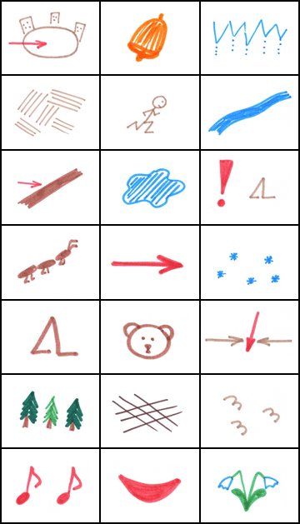
МНЕМОТАБЛИЦЫ
«Весна»
На дворе | звенит | капель,
по полям | бежит | ручей,
на дорогах | лужи. | Скоро выйдут
муравьи | после | зимней стужи.
Пробирается | медведь | сквозь
лесной | валежник. | Стали птицы
песни | петь, | и зацвёл подснежник.

Slide 18
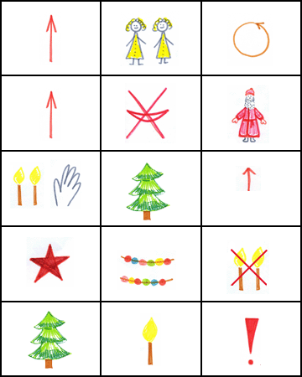
«Новый Год»
Встали | девочки | в кружок,
встали | и примолкли. | Дед Мороз
огни зажёг | на высокой ёлке. | Наверху -
звезда, | бусы в два ряда. | Пусть не гаснет
ёлка, | пусть горит | всегда!

Slide 19
Методика развития связной речи
В.К. Воробьевой (картографическая схема)
Используется слуховая, зрительная, ассоциативная память.
Из текста выбираются предметы, они становятся ориентирами рассказа.
Составляется предметно-графическая схема или план. Стрелки обозначают действия.
Пересказ составляется с опорой на данный предметно-графический план.
Для обогащения пересказа признаками, в план вводятся новые обозначения: существительное - наречие -

Slide 20
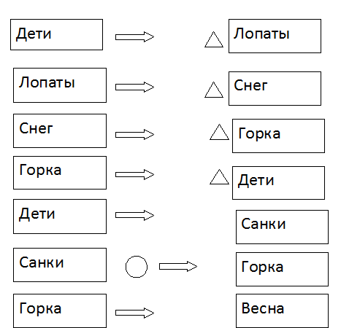
Рассказ «Зима»
(по методике В.К. Воробьевой)

Slide 21
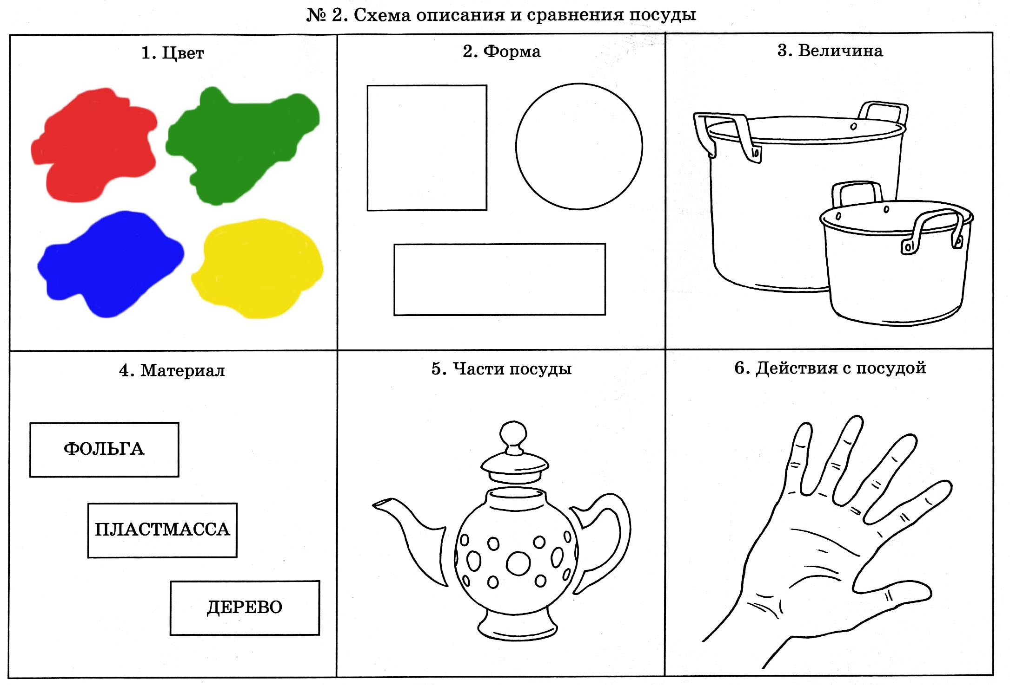
Предметно-схематические модели Т.А.Ткаченко
Схема описания и сравнения посуды

Slide 22
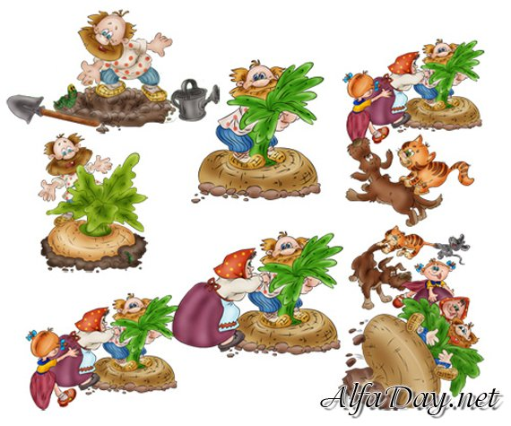
Методика коллаж Т.В. Большева

Slide 23
Мнемотехника
«Болтунишка»http://www.boltun-spb.ru/mnemo_all_name.html
Обогащение словарного запаса
Обучение составлению рассказов
Пересказ художественной литературы
Отгадывание и загадывание загадок

Slide 24
Практическая часть
Задание: игровой тест на определение знаний, умений и навыков воспитателей
Назовите формы речи.
Какие умения развиваются в диалоге.
Какие формы работы используют при обучении детей связной речи.
Назовите структуру повествования.
Разговор двоих или нескольких на тему связанную с какой-либо ситуацией.
Речь одного собеседника, обращенная к слушателям.
Рассказ сюжет, которого развертывается во времени.
С какой возрастной группы начинается работа по обучению детей монологической речи?
Ведущий прием для активизации речи и мышления.

Slide 25
Задание: Переведите пословицы на русский язык
Сын леопарда - тоже леопард. (Африка)
Яблоко от яблони недалеко падает.
Верблюда под мостом не спрячешь. (Афганистан)
Шила в мешке не утаишь.
Бойся тихой реки, а не шумной. (Греция)
В тихом омуте черти водятся.
Молчаливый рот - золотой рот (Германия)
Слова - серебро, а молчание – золото.
Тот не заблудится, кто спрашивает. (Финляндия)
Язык до Киева доведет.

Slide 26
Задание: объясни выражения
Дело в шляпе
Все в порядке
Плясать под чужую дудку
Действовать не по собственной воле
Как на иголках
Состояние крайнего волнения,
беспокойства
Чесать язык
Болтать попусту
Морочить голову
Отвлекать от основного дела
пустыми разговорами

Slide 27
Задание: назвать полностью пословицу (по 2 данным словам)
Семья – душа
Вся семья вместе, так и душа на месте.
Доме – стены
В своем доме и стены помогают.
Опереньем – ученьем
Красна птица опереньем,
а человек ученьем.
Кормит – портит
Труд кормит, а лень портит.
Время – час
Делу время, потехе – час.
Тепло – добро
При солнышке тепло,
при матери добро.

Slide 28
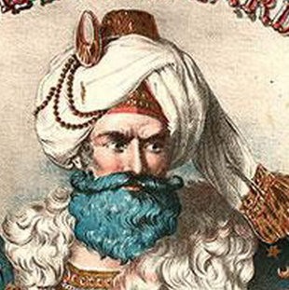
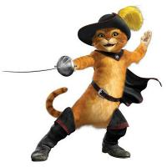
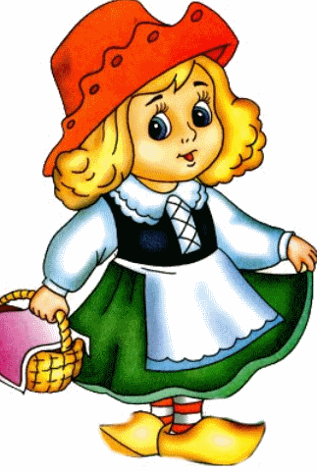
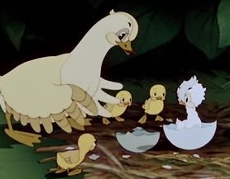
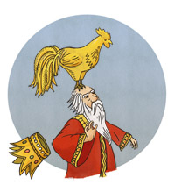
Задание: каждое слово замени противоположным и получи название сказок
Пёс без шапки
Красные усы
Красивый цыплёнок
Серебряная курочка
Чёрная туфелька

Slide 29
Синквейн
www.themegallery.com
Первая строка — тема синквейна, заключает в себе одно слово (обычно существительное или местоимение), которое обозначает объект или предмет, о котором пойдет речь.
Вторая строка — два слова (чаще всего прилагательные или причастия), они дают описание признаков и свойств выбранного в синквейне предмета или объекта.
Третья строка — образована тремя глаголами или деепричастиями, описывающими характерные действия объекта.
Четвертая строка — фраза из четырёх слов, выражающая личное отношение автора синквейна к описываемому предмету или объекту.
Пятая строка — одно слово-резюме, характеризующее суть предмета или объекта.
Чёткое соблюдение правил написания синквейна не обязательно. Например, для улучшения текста в четвёртой строке можно использовать три или пять слов, а в пятой строке — два слова. Возможны варианты использования и других частей речи.

Slide 30
Примеры синквейна
На тему любви:
Любовь.
Сказочная, фантастическая.
Приходит, окрыляет, убегает.
Удержать ее умеют единицы.
Мечта.
На тему жизни:
Жизнь.
Активная, бурная.
Воспитывает, развивает, учит.
Дает возможность реализовать себя.
Искусство.

Slide 31
Синквейн
Первая строка — тема синквейна, заключает в себе одно слово (обычно существительное или местоимение), которое обозначает объект или предмет, о котором пойдет речь.
Вторая строка — два слова (чаще всего прилагательные или причастия), они дают описание признаков и свойств выбранного в синквейне предмета или объекта.
Третья строка — образована тремя глаголами или деепричастиями, описывающими характерные действия объекта.
Четвертая строка — фраза из четырёх слов, выражающая личное отношение автора синквейна к описываемому предмету или объекту.
Пятая строка — одно слово-резюме, характеризующее суть предмета или объекта.
Чёткое соблюдение правил написания синквейна не обязательно. Например, для улучшения текста в четвёртой строке можно использовать три или пять слов, а в пятой строке — два слова. Возможны варианты использования и других частей речи.

Slide 32


Подведение итогов и награждение победителей

Slide 33
Правила для смелых и упорных педагогов
Если вы испытываете затруднения в работе по развитию речи, то планируйте этот вид деятельности не иногда, не часто, а очень часто. Через 5 лет станет легче.
Никогда не отвечайте сами на свой же вопрос. Терпите, и вы дождетесь того, что на него станут отвечать ваши дети. Помогать можно только ещё одним вопросом, или двумя, или десятью… Но знайте: количество вопросов обратно пропорционально уровню мастерства.
Никогда не задавайте вопрос, на который можно ответить «да», или «нет». Это не имеет смысла.
После проведения занятия просмотрите конспект еще раз, вспомните все вопросы, которые вы задавали детям, и замените его одним более точным.
Если рассказ не получился или получился с трудом – улыбнитесь, ведь это здорово, потому что успех впереди.

Slide 34
Дальнейшие планы
1. Продолжать создавать в ДОУ условия для развития речи детей:
Пополнить группы дидактическими играми по развитию речи;
Использовать в практике работы модели и схемы по развитию связной речи дошкольников;
Реализация образовательных проектов в области речевого развития.
2. Отражать в календарных планах индивидуальную работу о развитию связной речи детей.
3. Для повышения уровня развития связной речи использовать эффективные формы работы.
4. Провести для родителей консультации, беседы по теме «Развитие речи дошкольника».

Slide 35
Спасибо за внимание!

